Slide 2
数学四年级下北数
期末综合模拟达标卷（一）

Slide 11
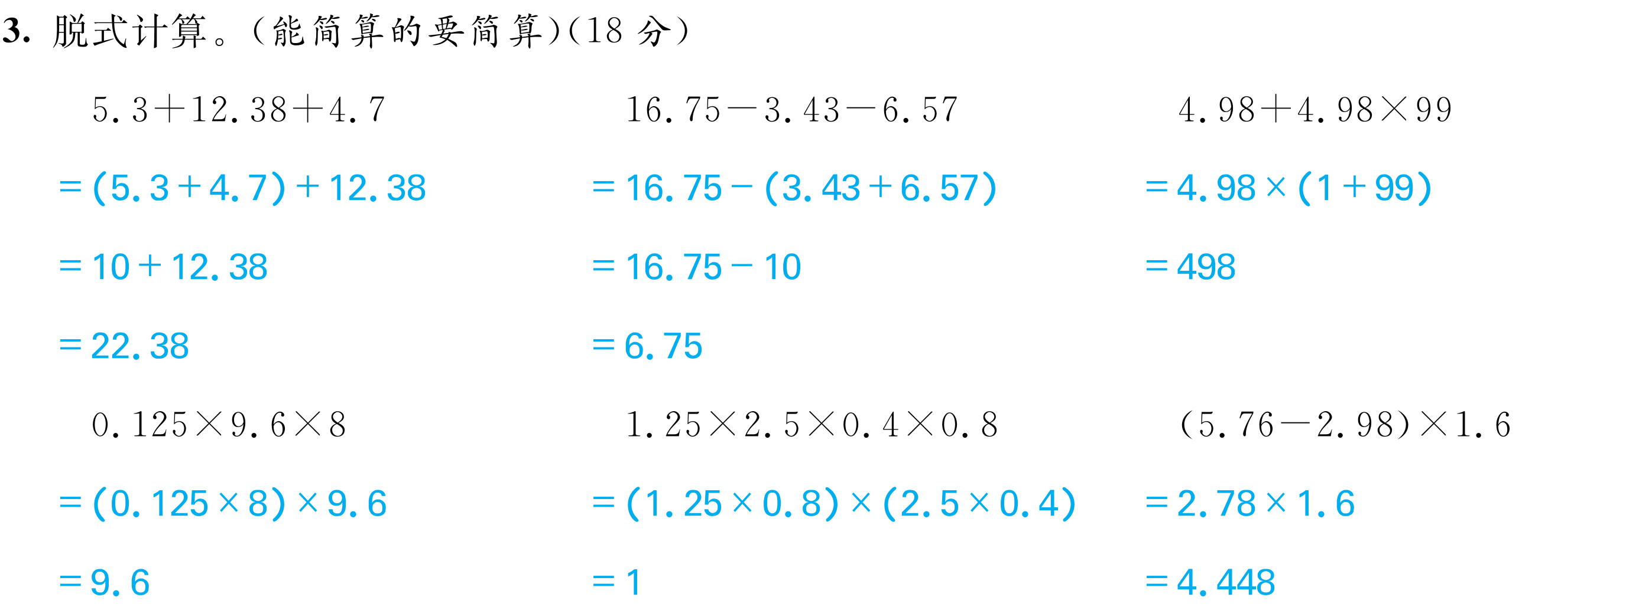

Slide 14
